Slide 1





MINISTERE DE L’ENSEIGNEMENT SUPERIEUR ET DE LA RECHERCHE SCIENTIFIQUE
UNIVERSITE DE MONASTIR
ECOLE SUPERIEURE DES SCIENCES ET TECHNIQUES DE LA SANTE DE MONASTIR
projet de fin d’étude
l’importance de la communication manipulateur-patient dans la gestion de toxicités aigues dans la radiothérapie
présenté par:
Mastour Baderddine
Encadré par :
Pr. Tbessi Sabrine
Dr. Yazidi Dalia

Slide 2





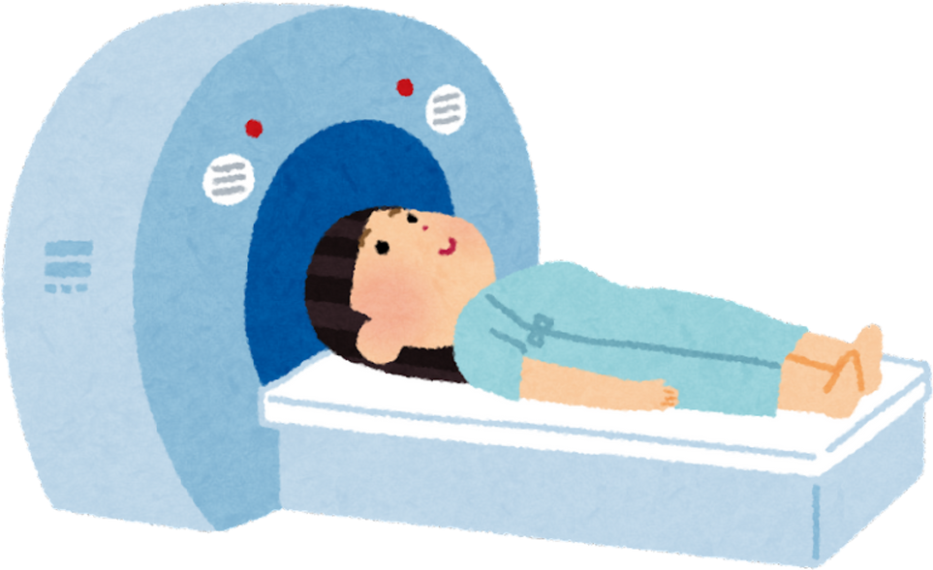

table des matières
1- Introduction
2- Matériels et méthodes
3- Résultats
4- Discussion
5- Conclusion

Slide 3
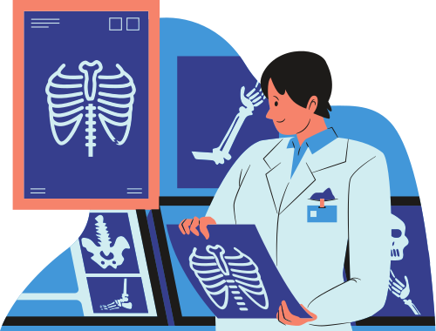
1- introduction
  La radiothérapie, utilisée aux côtés de la chirurgie et de la chimiothérapie, est un traitement essentiel du cancer.
  Elle engendre des effets secondaires précoces et tardifs
  Le technicien en radiothérapie joue un rôle crucial en gérant les effets secondaires précoces.
Notes:
précoce :en cours de t le traitement
tardifs :après plusieurs mois ou années
, en effet une bonne communication entre soignant et patient est essentielle pour optimiser les résultats du traitemen

Slide 4
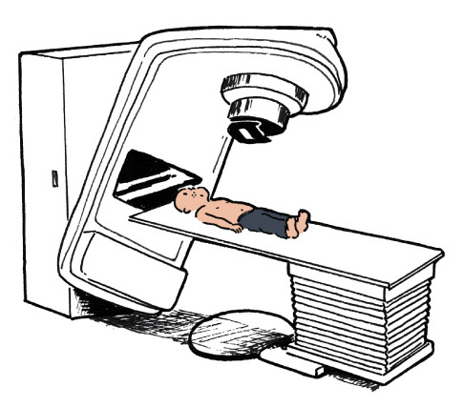
2-matériels et méthodes
  Une étude descriptive transversale.
  Population : les techniciens en Imagerie Médicale et Radiothérapie
  lieu : hopital Farhat Hached Sousse.
  Durée de l'étude : du 7 mai 2024 au 30 mai 2024
  Collecte des données: Nous avons conçu un questionnaire.
Notes:
dont la première partie visait à recueillir des données socio-démographiques des participants, la seconde se concentrait spécifiquement sur la compréhension du sujet, la troisième concernant l'évaluation de leurs connaissances dans la prise en charge des effets secondaires précoces, tandis que la dernière à propos la communication avec les patients.

Slide 5
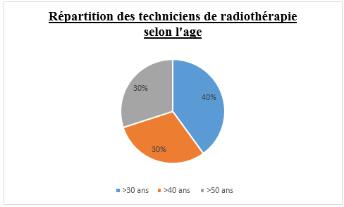

3- Résultats:
Notes:
Le personnel cible était les 10 techniciens du service en question. Quatre d’entre eux avaient un âge compris entre 30 et 40ans, 3 entre 40 et 50 ans, et le reste entre 50 et 60 ans

Slide 6
  La majorité des techniciens (80%) avouent avoir intervenir de façon quotidienne dans la gestion des effets indésirables précoces liés au traitement.
  L'écoute attentive des patients et la collecte d'informations sur leurs symptômes sont considérées comme des responsabilités fondamentales par tous les techniciens.
  A propos les facteurs influençant les effets secondaires précoces , 80% ont identifié la dose élevé, 70% ont identifié un champ d'irradiation large et 60% ont identifié l'association avec chimiothérapie, chirurgie ou curiethérapie.

Slide 7


  La communication des effets secondaires ressentis par les patients au personnel médical est jugée essentielle par tous les techniciens.
  Tous les techniciens estiment que l'écoute active, l'encouragement à poser des questions et le partage d’information claire et compréhensible sont des moyens efficaces pour établir une relation de confiance avec les patients afin de prise en charge les effets secondaires précoces.

Slide 8
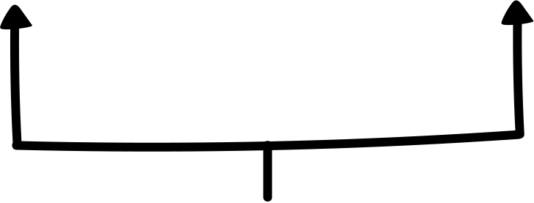
4- Discussion
1.Facteurs influençant les effets secondaires précoces :
  Des facteurs liés au patient : Âge, État de santé général, Tabagisme, Alcool, État nutritionnel …
  Des facteurs liés au traitement :
  la dose délivrée.
  L’étalemet et le fractionnement.
Notes:
Des facteurs liés au traitement :
la dose délivrée: Chaque type de tissu a une limite de dose de tolérance.
L’étalemet et le fractionnement : Une réduction de l’étalement peut contribuer à atténuer les effets de la repopulation cellulaire.

Slide 9

2- Rôle général du manipulateur en radiothérapie :
  la mise en œuvre des traitements de radiothérapie sous la prescription du médecin radiothérapeute.
  l'accueil et l'information des patients sur le déroulement de leur prise en charge.
  la collecte et l'analyse des informations nécessaires à la sécurité et à la réalisation des examens.
  l'installation et le positionnement des patients selon les exigences techniques et leur état clinique.
Notes:
le manipulateur en radiothérapie joue un rôle central dans le processus de traitement du cancer. Il agit comme un lien crucial entre le patient, l'équipe médicale, et la technologie de traitement. don il intervient dans :

Slide 10
  la surveillance clinique pendant les simulations et les séances de traitements.
  l'acquisition anatomique des zones à traiter, la préparation des moyens de contention, la mise en œuvre des séances de traitement, incluant l'imagerie de positionnement ou de repositionnement du patient.
  Participation à l’encadrement de proximité des étudiants.

Slide 11

3- Communication manipulateur-patient :
  le confort est établi par le développement de relations avec les patients et la fourniture d'informations pertinentes.
  notre étude démontré que les professionnels de la santé possèdent une place importante dans l'établissement de sentiments positifs chez les patients, tels qu'une approche optimiste de la vie, le bonheur et la positivité.
Notes:
1/ Notre étude met en évidence le rôle des manipulateurs qui sont chargés d'aider les patients à ressentir un sentiment de confort avant, pendant et après le traitement.
2/ bon , L'incapacité des patients à ressentir ce confort peut rendre leur expérience de traitement plus difficile

Slide 12

  En général, une communication ouverte, empathique et transparente entre le manipulateur et le patient est essentielle pour prévenir et gérer les effets secondaires précoces s’ils existent.
Notes:
Les résultats de la présente étude montrent que la réalisation de cet objectif nécessite la capacité du manipulateur à écouter activement les besoins et les préoccupations du patient, et la clarté des informations fournies sur le traitement et les procédures.

Slide 13
4-Rôle du manipulateur dans la gestion des effets aigues :
•Les complications aigues liées à la radiothérapie sont gradées selon l’echelle CTCAE v5.0 afin de standardiser leur prise en charge.
a. Radiodermite
  Avant le début de traitement : Il est essentiel d'expliquer au patient, de manière claire que l'irradiation peut potentiellement endommager sa peau dans la zone ciblée.
  Pendant le traitement : Le manipulateur doit conseiller les patients à suivre des règles d'hygiène strictes.
  L’apparition de lésions secondaires sur la zone traitée doit pousser le manipulateur à appeler l’oncologue pour la traiter et la surveiller.
Notes:
C’est la complication la plus fréquente au cours de traitement par radiothérapie.
Le manipulateur doit sensibiliser les patients à certaines règles d’hygiène avant le début, pendant et après la séance de traitement:

Slide 14
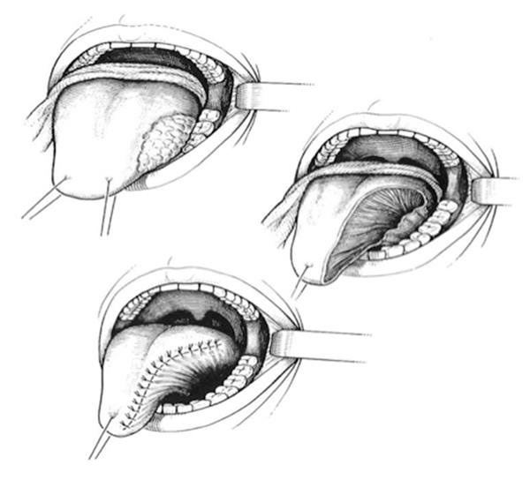
b. Radiomucite
  Le manipulateur est sensé expliquer aux patients comment prévenir et gérer la radiomucite et aviser le médecin afin de garantir la guérison:
  Encouragement pour l'arrêt du tabac et de la consommation d'alcool.
  Leurs Enseignement sur les techniques d'hygiène bucco-dentaire.
  Adaptation d'un régime alimentaire supervisé, visant à éviter les aliments agressifs et irritants pour les muqueuses.
Notes:
Les lésions évoluent progressivement au cours des séances de traitement et
disparaissent quelques semaines après la fin d’irradiation.

Slide 15
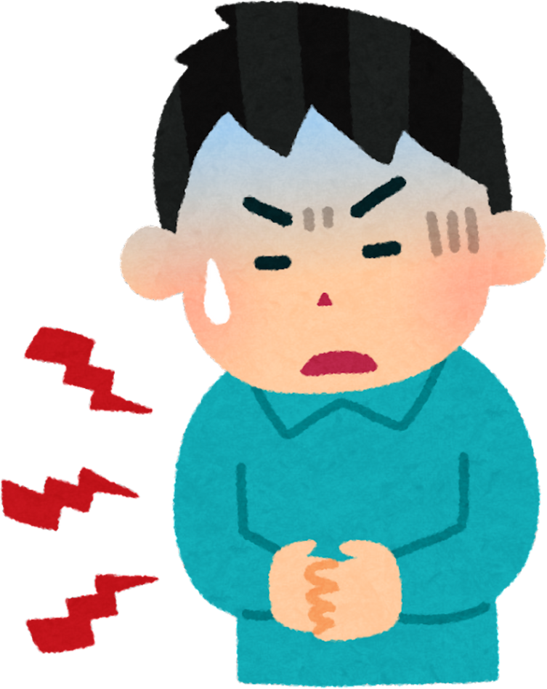
c- Toxicité gastro-intestinale :
  Les troubles digestifs:Les nausées , diminution de l'appétit , diarrhée...
  L’iléite radique: Elle se traduit par des douleurs abdominales, des troubles du transit.
  La colite radique :C’est la complication la plus fréquente.

Slide 16
Le rôle du manipulateur dans la gestion de la toxicité gastro-intestinale est primordial en collaborant avec le médecin radiothérapeute :
  Les manipulateurs surveillent attentivement les patients pour détecter tout signe de toxicité gastro-intestinale et en informant l'équipe médicale.
  Participation à l'enseignement des patients sur les mesures préventives.
  Ils offrent également un soutien émotionnel et éducatif.
  Aidant les patients à gérer leurs symptômes gastro-intestinaux.

Slide 17
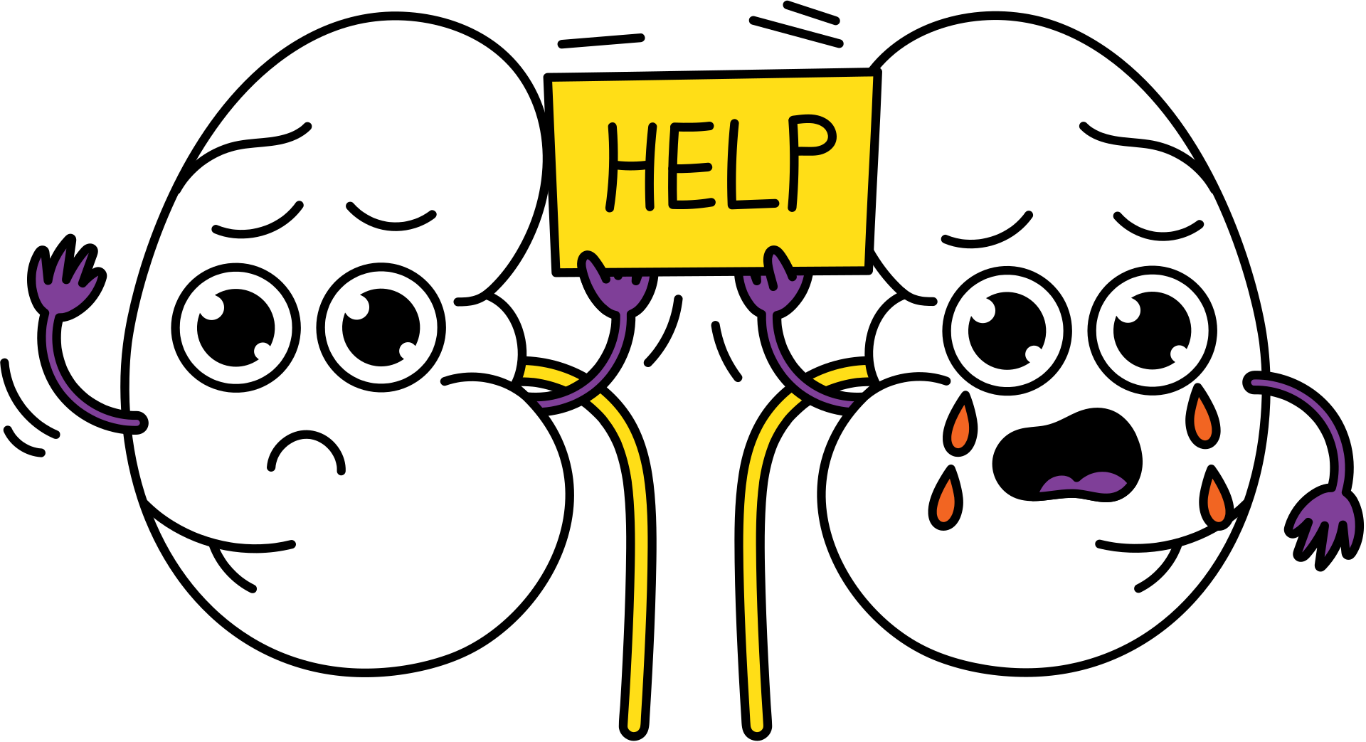
d. Toxicité génito-urinaire :
La cystite radique :.
  Les premiers signes de la cystite radique, accompagnés d'un érythème muqueux transitoire, apparaissent dès le début de la radiothérapie.
.
Notes:
est une complication directe de la radiothérapie

Slide 18
  Surveiller régulièrement l’état général des patients.
  Évaluer et documenter les symptômes rapportés par les patients.
  Fournir des conseils sur la gestion des symptômes et des recommandations pour minimiser l'inconfort .
  Offrir un soutien émotionnel et psychologique aux patients, en répondant à leurs préoccupations.
  Encourager les patients à parler de leurs symptômes et de leurs expériences, afin de mieux comprendre leurs besoins et d’adapter les soins en conséquence.
•
Notes:
Le manipulateur en électroradiologie médicale joue un rôle important dans la prise en charge des effets génito-urinaires liés à la radiothérapie. Dont on peut citer :

Slide 19
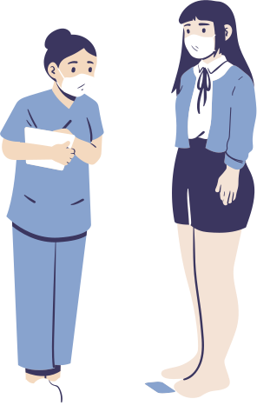

e. Asthénie et perte du poids :
  La perte de poids pendant la radiothérapie peut être un effet secondaire courant chez les patients atteints de cancer.
  La fatigue est un symptôme très fréquent en cancérologie.

Slide 20
  Les manipulateurs sont souvent les premiers professionnels de santé à remarquer les changements dans l'état des patients, y compris les symptômes tels que la fatigue et la perte de poids. Ils peuvent être attentifs aux signes de détresse physique ou émotionnelle et communiquer ces observations à l'équipe médicale.
  Ils peuvent offrir une présence rassurante, écouter activement les inquiétudes des patients et les encourager à exprimer leurs sentiments.
Notes:
Bien que les manipulateurs ne soient pas des professionnels de la santé spécialisés dans la nutrition ou la gestion des symptômes, leur interaction fréquente avec les patients leur permet de délivrer le soutien global au patient et contribuer à la prise en charge et la prévention de ces effets secondaires de l'asthénie et de la perte de poids :

Slide 21

5. conclusion
En conclusion, La communication entre le manipulateur en radiothérapie et le patient revêt une importance cruciale dans la prise en charge des effets secondaires précoces de la radiothérapie. Ce lien direct favorise une compréhension mutuelle, une confiance accrue et une meilleure qualité de soins.

Slide 22
Merci pour votre attention

